Slide 1
de Utilregnelige…
TK Larsen
professor dr med
Regionalt Senter for Psykoseforskning
Stavanger Universitets-sykehus/UiB

Slide 2
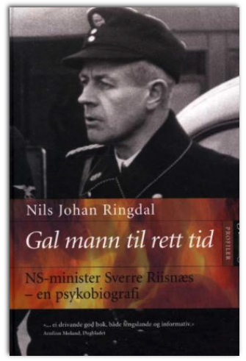

Slide 3
plan for foredraget
litt om meg selv…
utilregnelige
det medisinske prinsipp
rettspsykiatri

Slide 4
før vi begynner
en liten test; hva er 8x5?
hva tenker dere om utilregnelighet?
hvem kan ikke straffes?

Slide 5
min bakgrunn
ca 43 års erfaring i psykiatrien
Dale pleiemedhjelper 1978
1993 grunnfag filosofi (Gilles Deleuze kritikk av forståelsen av den ubevisste i psykoanalytisk tenkning)
1994 år onkologi Umeå (Sverige)
dr med 1999; professor UiB 2002
TIPS-studien + + ca 130 artikler

Slide 6
min bakgrunn
redusert stilling i TIPS
professor II ved UiB
Intern sakkyndig NPE
rettspsykiatri (drapssaker, rus, vold etc)
fast medlem av Kommisjonen for Gjenopptakelse av Straffesaker (2015-2021)

Slide 7
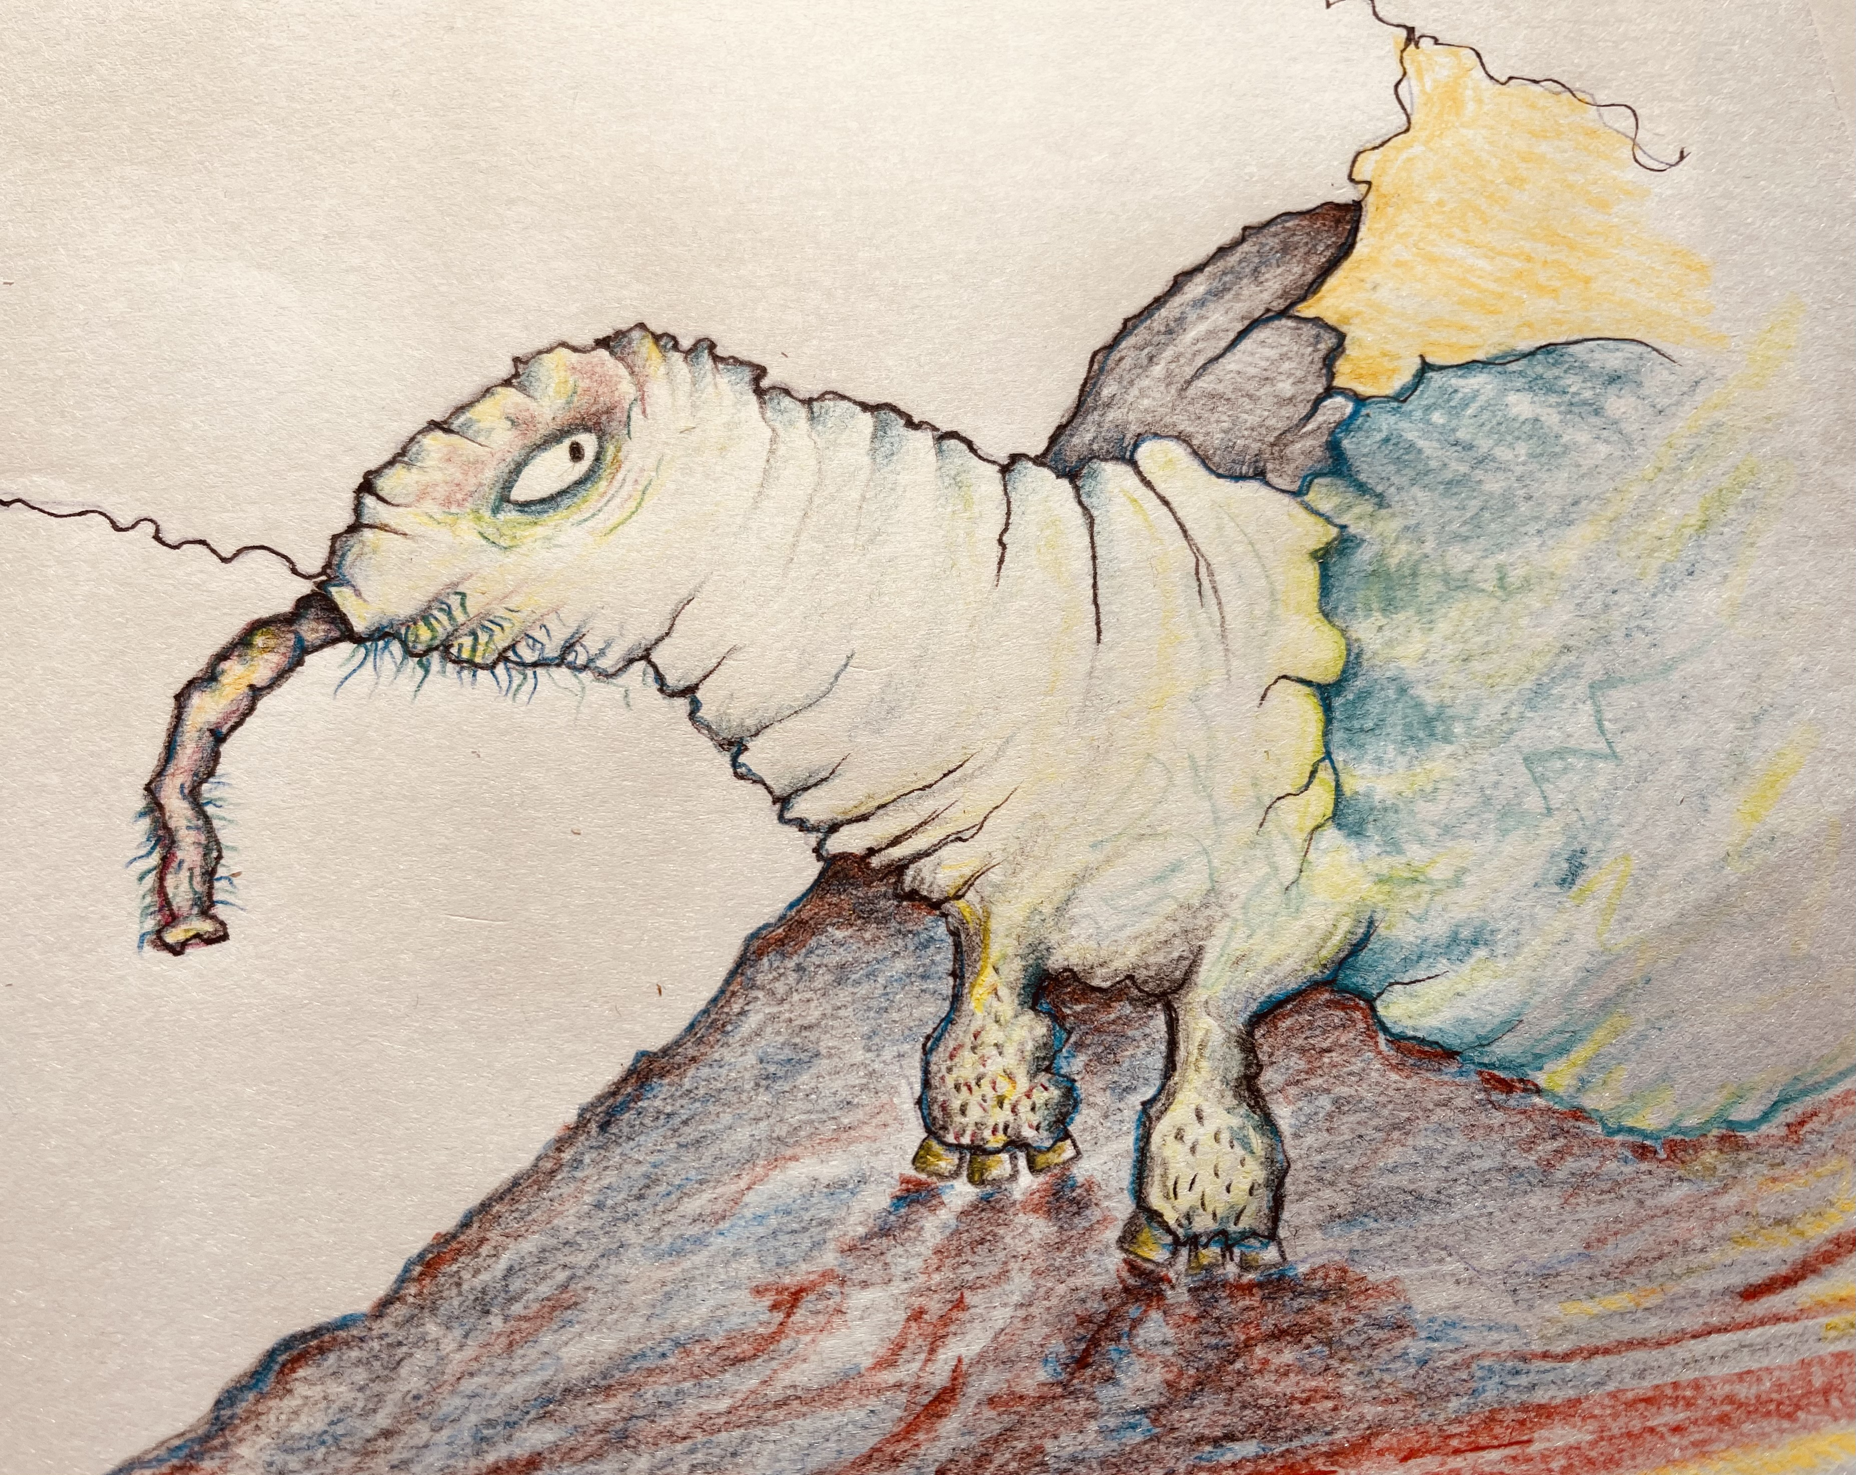
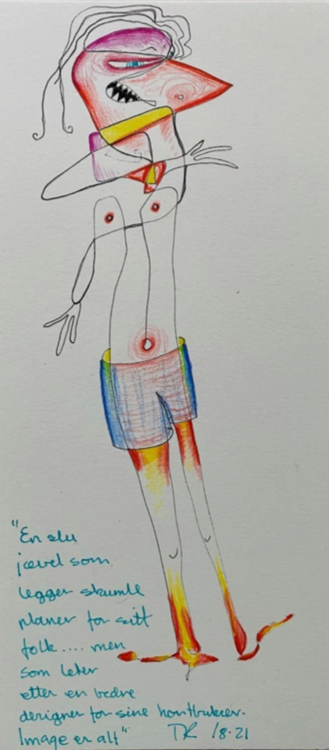
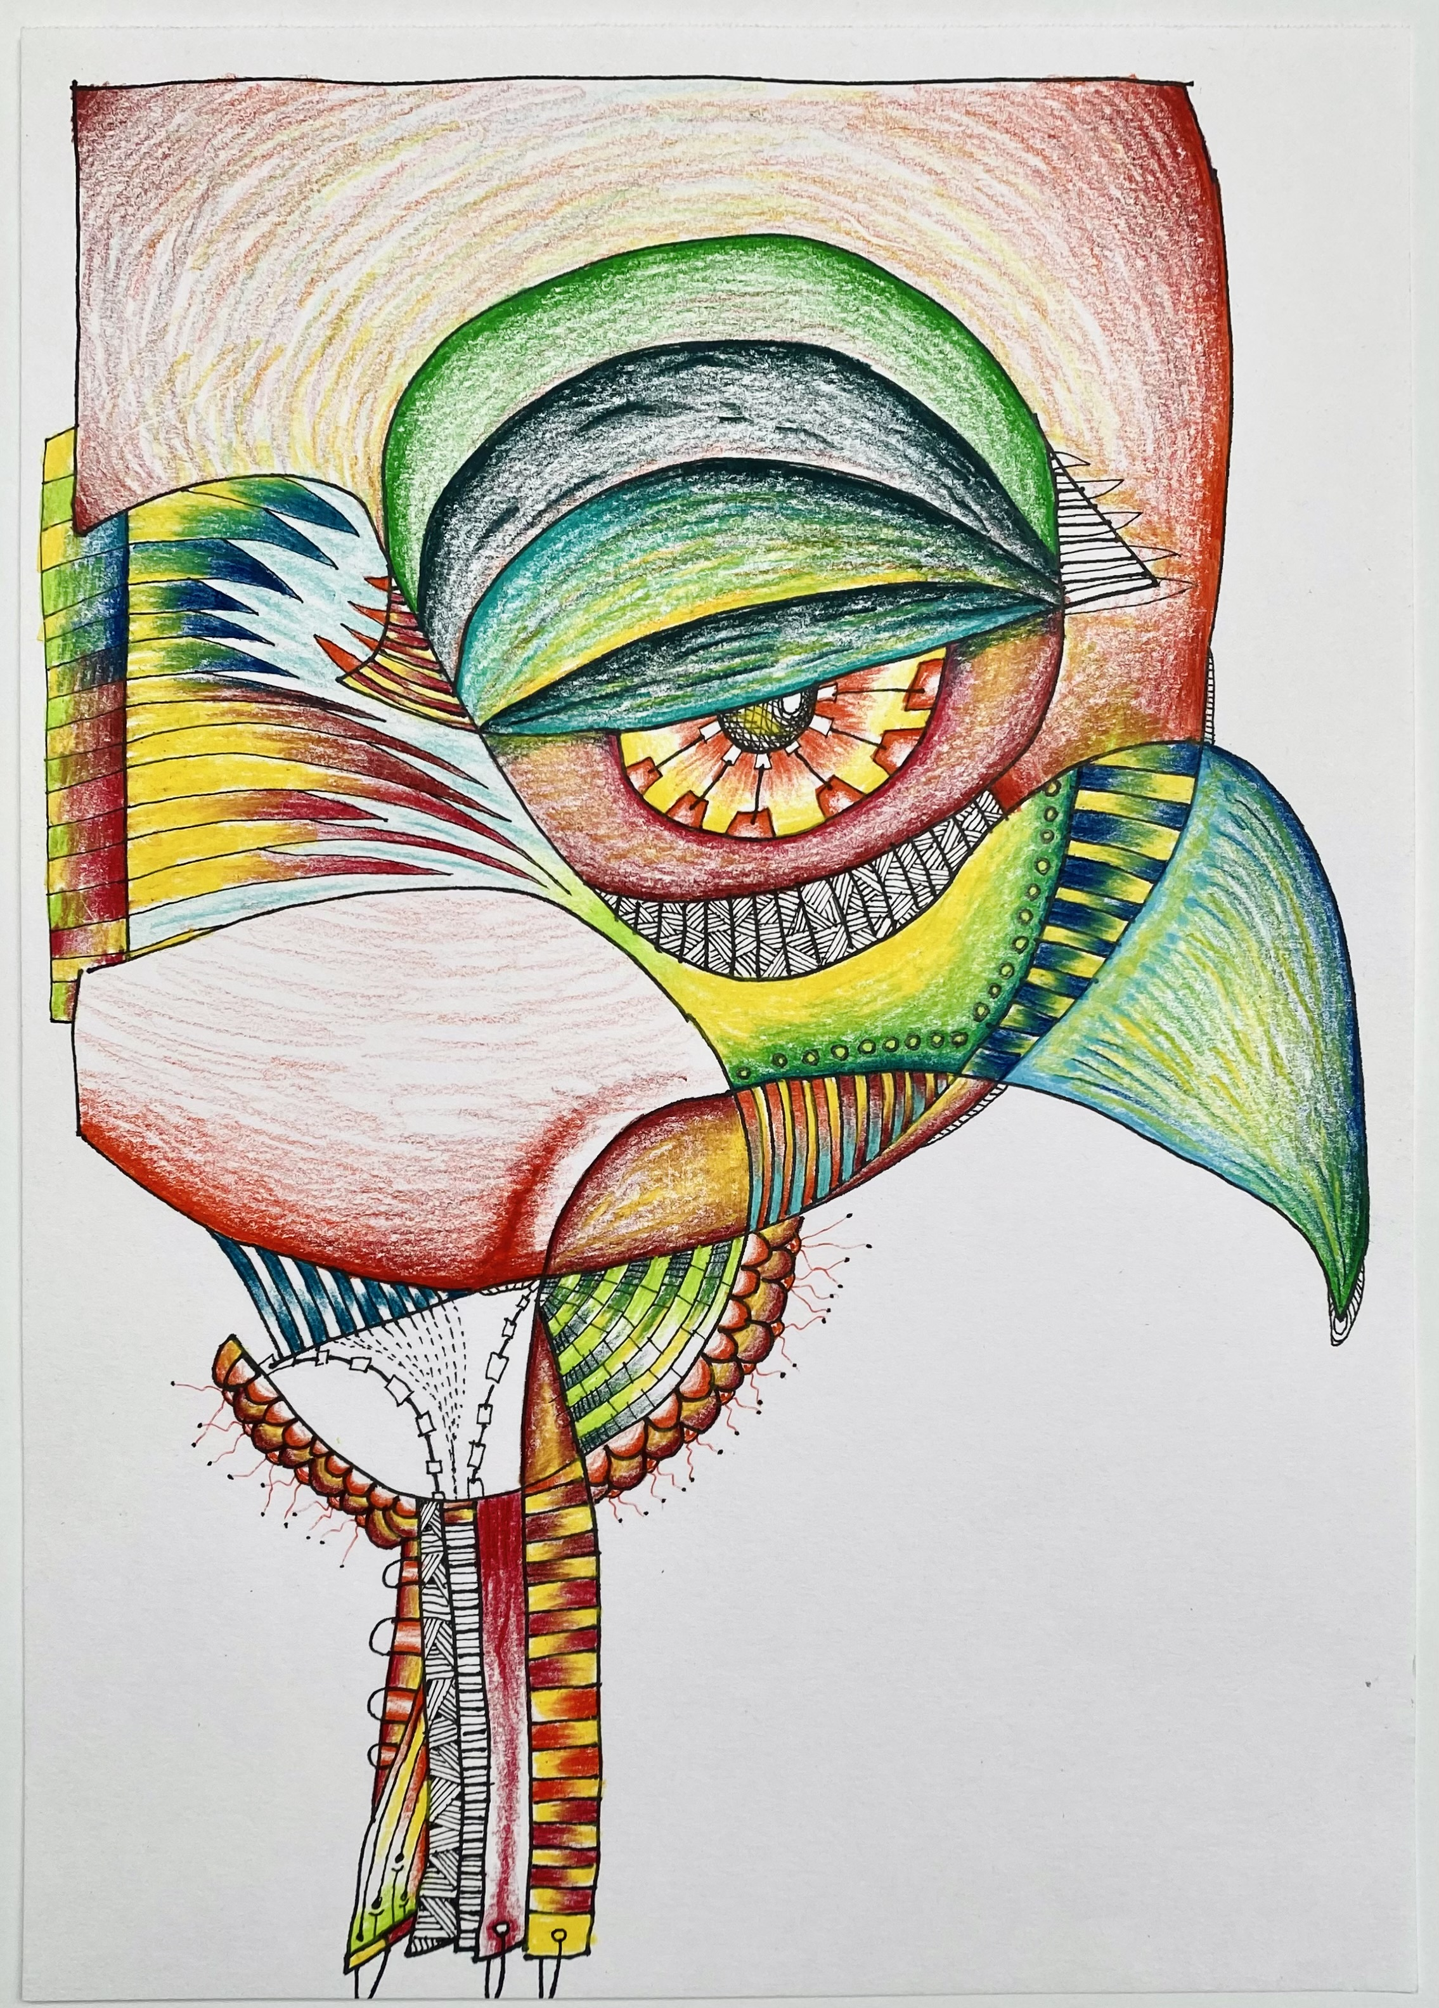
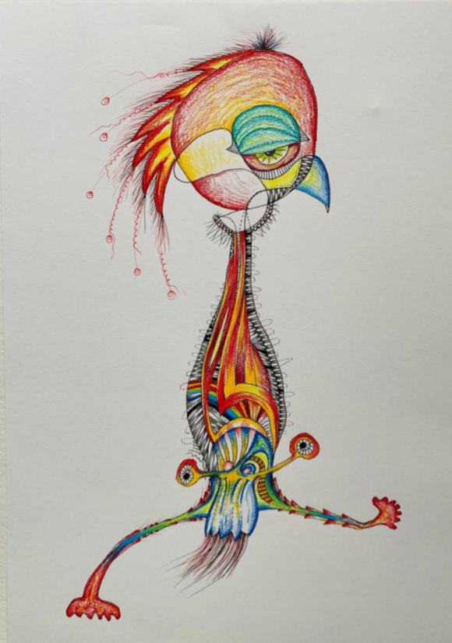
ville egentlig blitt kunstner

Slide 8
psykiatriens paradoks
økende sykdom fører til mindre innsikt -> nedsatt ønske om behandling
mange av de som lider av psykoser er uenige i at de er syke
de som lider av schizofreni utgjør ingen pressgruppe...

Slide 9
straffelovens § 20; skyldevne
Den som på handlingstidspunktet er under 15 år, er ikke strafferettslig ansvarlig.
Det samme gjelder den som på handlingstidspunktet er utilregnelig på grunn av
a) sterkt avvikende sinnstilstand (tidligere «psykose»)

Slide 10
skyldevne
b) sterk bevissthetsforstyrrelse eller
c) høygradig psykisk utviklingsh (IQ < 60)*
* lettere PUH < 75

Slide 11
psykose
(avskaffet per 1/10-20)
sterkt avvikende sinnstilstand
det er rettens vurdering (men de kan som regel lite om det…)
virkelighetsforståelse
sosial, kognitiv og dagligdags funksjon

Slide 12
psykose
ICD-10
klinisk psykose
psykose i rettspsykiatrisk forstand

Slide 13
ICD-10 PSYKOSE
vrangforestillinger
hallusinasjoner
tankeforstyrrelser
bisarr vf; ideer som ikke kan være sanne (at man har to hoder- bor i et romskip bak månen)
feil forestillinger
feil sanseinntrykk
tankelesing, -innsetting - blokkering; tankekaos etc
stemmehøring i tredje person

Slide 14
ICD-10 PSYKOSE
F 28 uspesifisert psykose
«Lidelser med vrangforestillinger eller hallusinasjoner som ikke gir grunnlag for diagnosen schizofreni (F20.-), paranoid psykose (F22.-), akutte og forbigående psykoser (F23.-), psykotiske former av manisk episode (F30.2) eller alvorlig depressiv episode (F32.3).»

Slide 15
psykose NOS
Lidelser med vrangforestillinger eller hallusinasjoner som ikke gir grunnlag for diagnosen schizofreni (F20.-), paranoid psykose (F22.-), akutte og forbigående psykoser (F23.-), psykotiske former av manisk episode (F30.2) eller alvorlig depressiv episode (F32.3). Inkl: kronisk hallusinatorisk psykose

Slide 16
klinisk psykose
åpenbart forskjellig fra ICD-10 som omfatter «benigne» tilstander
«normale» stemmehørere har (minst) F 28 ihht ICD-10

Slide 17
folkelig idé
alvorlig forstyrret virkelighetsforståelse
klinisk PSYKOSE
rettspsyk PSYKOSE
ICD-10
bioP
psyP

Slide 18
psykose vs virkelighets-forståelse
ofte er det lett å vurdere
grensetilfeller
hallusinasjoner - tankeforstyrrelser - vrangforestillinger

Slide 19
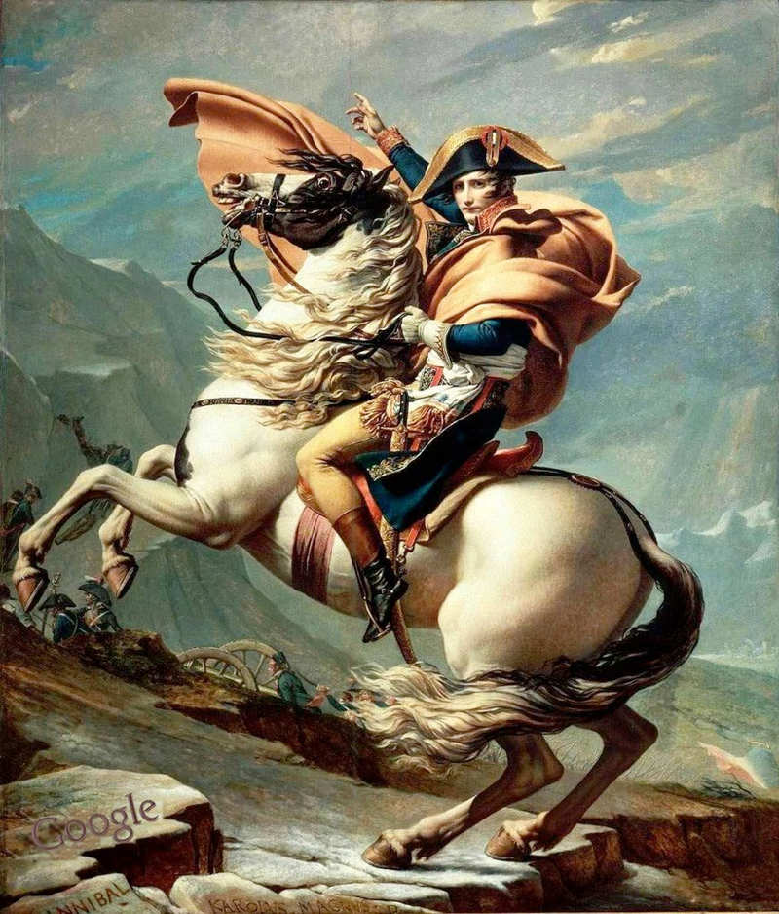
jeg er Napoleon!

Slide 20
handling
forlanger at Kongen gir en appanasje
forlanger å bli behandlet som en Keiser
tror litt på reinkarnasjon
kanskje var jeg Napoleon en gang...
overbevisning

Slide 21
handling
det er åpenbart et viktig demokratisk
prinsipp at jenter gutter likeverdige
jenter gutter likeverdige
overbevisning

Slide 22
Covid-vaksiner
handling
vaksiner virker - bivirkningene er mye mildere enn skader ved COVID - alle bør vaksinere seg
Hva med barna?
4. dose?
eller sende den til fattige land?
kanskje virker de? Big firma; who knows?
overbevisning

Slide 23
et eks
NN har en vrangforestillingslidelse i en «nabokrangel-sak»
DRK ga følgende tilbakemelding (anonymisert)

Slide 24
(...) Kommisjonen mener at den generelle funksjonsevnen må være preget av psykoselidelsen for at en observand skal bli vurdert som psykotisk.

Slide 25
det medisinske prinsipp
det at man har tilstanden (f.eks schizofreni) er i seg selv nok
psykosen må være aktiv på gjerningstidspunktet
ingen sammenheng mellom sykdom og gjerning…

Slide 26
det medisinske prinsipp
noen ganger åpenbart urimelig
en med schizofreni kan handle med stoff
kan falle mellom stolene

Slide 27
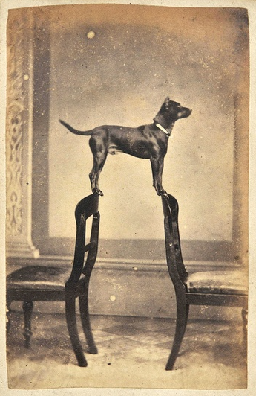
for syk til å dømmes
for frisk til behandling

Slide 28
Sverre Riisnes
justisminister i Norge 1942-45
Reitgjerdet 1948 - 1960
Sicilia 1974…

Slide 29
å realistisk forstå sitt forhold til omverdenen…
er det et selvinnlysende begrep?
nevnes ikke i straffeloven
men i forarbeidene til den…

Slide 30
manglende evne…
disorganisert (f.eks høy skåre på PANSS N2) - bare noen med psykose er det
urealistisk innen et domene (syn, hørsel - ideer) - det kan ikke være det DRK mener…

Slide 31
eks stemmehøring
må være et «symptom»
dvs noe som plager en…
en «normal» stemmehører er ikke utilregnelig
men den som har kommenterende / diskuterende stemmer vil være det (selv om personen ikke er forvirret…)

Slide 32
det psykologiske prinsipp
at handlingen forklares av innholdet i psykosen
stemmene sier man skal drepe
det mest intuitive…

Slide 33
en rettspsykiaters arbeid
prejudisielle vurderinger
judisielle vurderinger
dom til psykisk helsevern
rollen i retten
DRK

Slide 34
prejudisielle vurderinger
korte erklæringer
kan det tenkes at straffelovens §§ 20 eller 80 kan komme til anvendelse?
anbefaler evtl full judisiell vurdering

Slide 35
judisiell vurdering
som regel 2 oppnevnte sakkyndige
ofte en psykolog (evneutredning)
lengre erklæring
selvstendig vurdering
20-300 sider (ABB-saken; 239 - 284)

Slide 36
judisiell vurdering
svarer på et bestemt mandat gitt av tingretten
sendes DRK for godkjenning
det kan være behov for tilleggserklæring

Slide 37
dom til behandling
en følge av den judisielle observasjonen
den domfelte - pårørende eller ansvarlig behandlingsinstitusjon kan begjære opphør (§ 63)
først etter 1 år; innen 3
nye vurderinger ofte med en sakkyndig

Slide 38
dom til behandling
et paradoks at de kriminelle psykotiske får stabil behandling i minst 3 år med en dommer som ansvarlig
de «plagsomme» kan også dømmes til behandling
dom vs «samtykke-kompetanse»

Slide 39
Kommisjonen for Gjenopptagelse av Straffesaker
nye bevis / omstendigheter som kan føre til frifinnelse/mildere straff
avgjørelser i strid med Folkeretten
straffbare forhold ved gjennomføring av saken

Slide 40
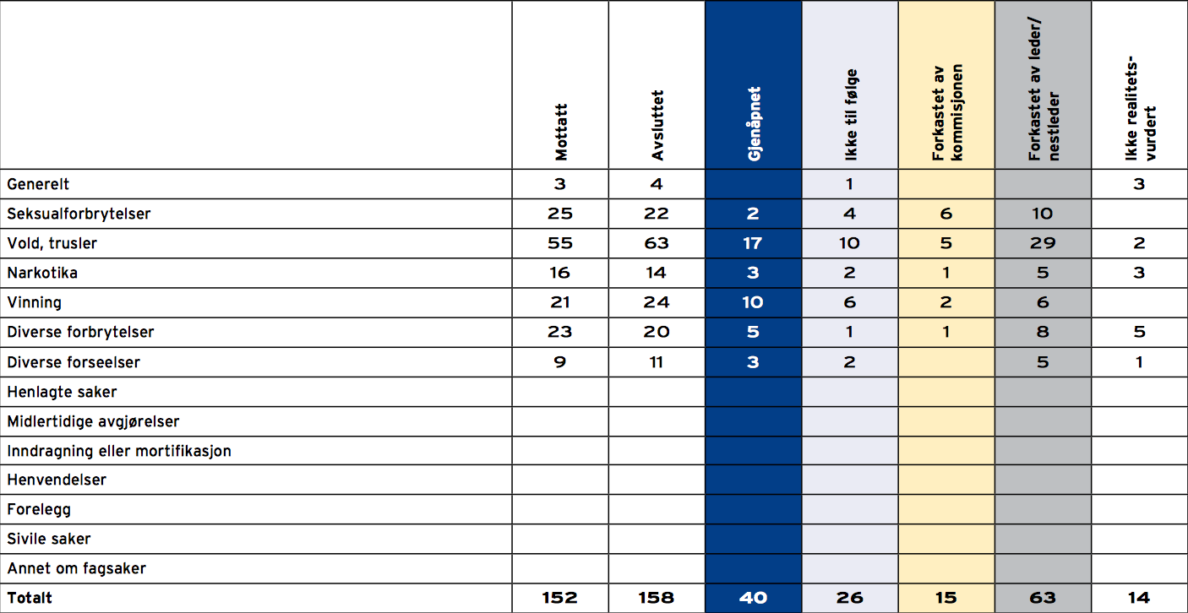

Slide 41
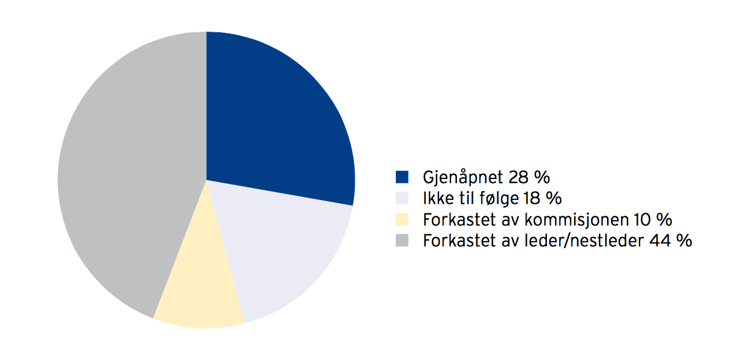

Slide 42
TAKK FOR OPPMERKSOMHETEN
tkmaclarsen@me.com
@tkmaclarsen (instagram)
foredraget finner du på TIPS sine sider; TIPS-info.com

